Slide 1

مقدمه‌ای بر سازمان داده‌محور
مهدی ناصری

Slide 2
به این سوالات پاسخ دهید...
How 
Where 
Who 
what 
Why 
چگونه؟
کجا؟
چه کسی؟
چه؟
چرا؟
... داده محور بشویم؟
... ساختار سازمانی داده را تعبیه کنیم؟
... بلد است داده‌ها را بکار گیرد؟
... کمکی از داده می‌توانید بگیرید؟
... باید از داده در کسب‌وکارمان استفاده کنید؟

Slide 3
چــــــــرا
باید از داده در کسب‌وکارمان استفاده کنید؟
Why

Slide 4
داده به شما کمک می‌کند تا...
Why 
به‌تر خلق کنید
تصمیم‌ بگیرید، تولید کنید، ارزش خلق کنید
سریع‌تر عمل کنید
تهدیدات و فرصت‌ها را شناسایی کنید و واکنش نشان دهید
چرا
بیش‌تر بدانید
از عملکرد کسب‌وکارتان، عملکرد تیم‌تان، رفتار مشتریان، وضعیت رقبا و روندهای بازار بدانید
... باید از داده در کسب‌وکارمان استفاده کنید؟
مزیت رقابتی به دست آورید
از داده‌ها به عنوان یک دارایی تقلیدناپذیر برای پیشتازی در صنعت استفاده کنید

Slide 5
چــــــه
کمکی از داده می‌توانیم بگیریم؟
What

Slide 6
دو نوع استفاده از داده عبارتند از...
what 
Type Analytics
تحلیل
VS
Type Building
ساخت


◆


◆
چه؟
داده در تصمیم‌گیری
راهبرد سازمان
ارزیابی عملکرد
تحلیل رفتار کاربران
و ...
داده در محصول
هوشمندتر کردن محصول
ایجاد تجربه کاربری غنی‌تر
ارئه خدمات مبتنی بر داده
و ...
... کمکی از داده می‌توانید بگیرید؟

Slide 7
چه کســــی
داده‌ها را به کار می‌گیرد؟
Who

Slide 8
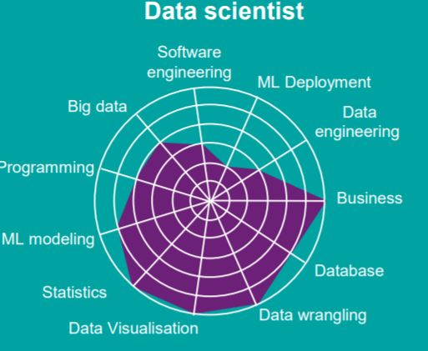
متخصصان داده‌ای که به آنها نیاز دارید...
Who 
چه کسی؟
... بلد است داده‌ها را بکار گیرد؟

Slide 9
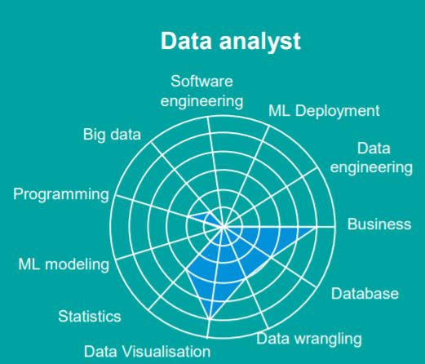
متخصصان داده‌ای که به آنها نیاز دارید...
Who 
چه کسی؟
... بلد است داده‌ها را بکار گیرد؟

Slide 10
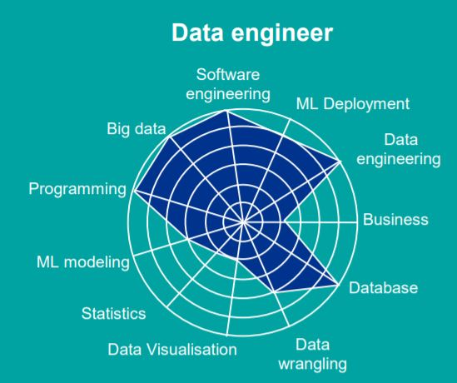
متخصصان داده‌ای که به آنها نیاز دارید...
Who 
چه کسی؟
... بلد است داده‌ها را بکار گیرد؟

Slide 11
کجــــــا
در ساختار سازمان قرار می گیرد؟
Where

Slide 12
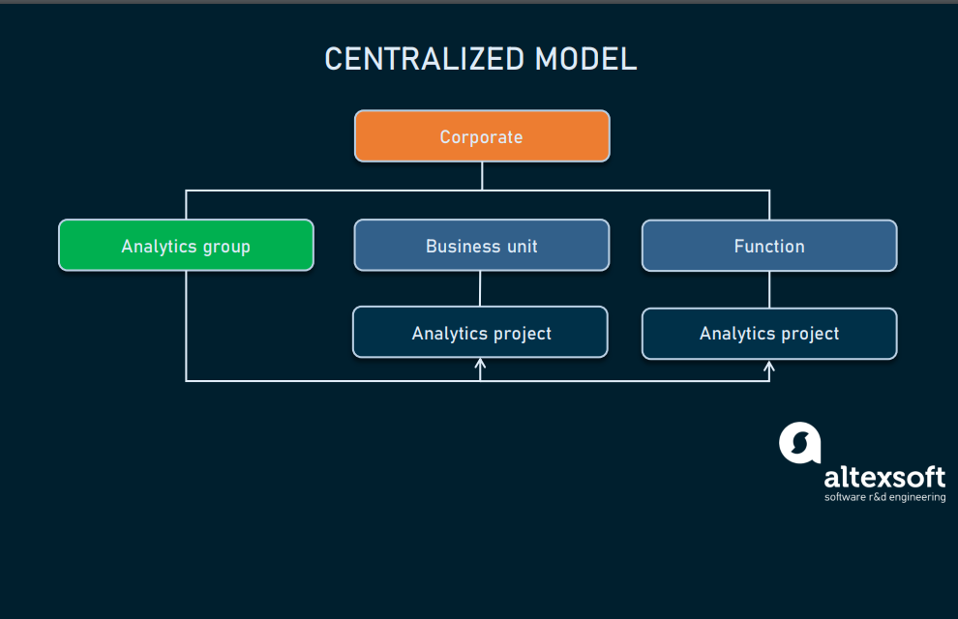
برای بکارگیری داده نیاز به ساختار سازمانی دارید...
Where 
کجا؟
... ساختار سازمانی داده را تعبیه کنیم؟

Slide 13
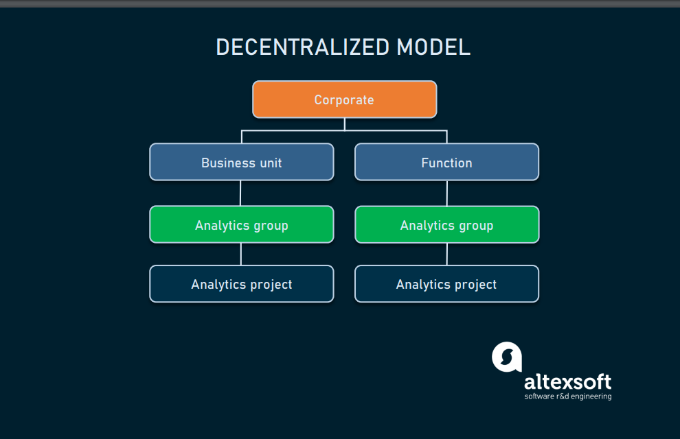
برای بکارگیری داده نیاز به ساختار سازمانی دارید...
Where 
کجا؟
... ساختار سازمانی داده را تعبیه کنیم؟

Slide 14
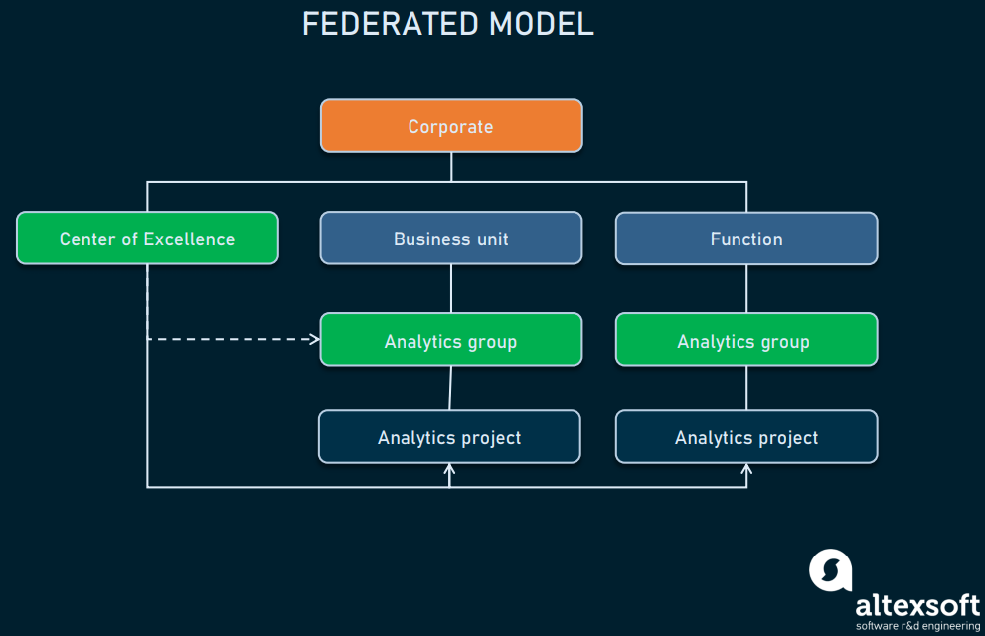
برای بکارگیری داده نیاز به ساختار سازمانی دارید...
Where 
کجا؟
... ساختار سازمانی داده را تعبیه کنیم؟

Slide 15
چگونــــــه
سازمان‌مان را داده‌محور کنیم؟
How

Slide 16
بکارگیری داده یک مهارت سازمانی است تا شخصی...
۲
۱
How 
اصل مهارت
اصل بلوغ
کار با داده یک مهارت عمومی است. همه کارکنان باید یاد بگیرند داده را درست بفهمند و از آن درست استفاده کنند.
گام‌به‌گام برنامه‌ریزی کنید و پیش بروید. سازمان بر اساس مرحله بلوغ خودش، نیازها و قابلیت‌های متفاوتی در حوزهٔ داده دارد.
۴
۳
چگونه؟
اصل یادگیری
اصل مدیریت
از اشتباهات نترسید و به تیم‌تان فرصت خطاوآزمایش بدهید. نسبت به خطاهای شناختی تحلیل داده آموزش ببینید.
«داده برای تحلیل» را به رسمیت شناخته و بر این اساس آنها را ثبت، ذخیره و منتشر کنید.
امنیت داده‌ها و حریم خصوصی کاربران‌تان را فراموش نکنید.
... داده محور بشویم؟
۶
۵
اصل ابزارها
اصل دسترسی
زیرساخت درستی را انتخاب کنید و از اول برای رشد در مقیاس آماده باشید.
داده را به صورت سلف‌سرویس در عرض سازمان و در دسترس همه به صورت شفاف، توزیع کنید و نگذارید در انحصار یک تیم یا فرد قرار بگیرد.

Slide 17
دوباره به این سوالات پاسخ دهید...
How 
Where 
Who 
what 
Why 
چگونه؟
کجا؟
چه کسی؟
چه؟
چرا؟
... داده محور بشویم؟
... ساختار سازمانی داده را تعبیه کنیم؟
... بلد است داده‌ها را بکار گیرد؟
... کمکی از داده می‌توانید بگیرید؟
... باید از داده در کسب‌وکارمان استفاده کنید؟

